Slide 1
Презентация к уроку знаний для обучающихся 2-го класса по теме «День занимательных уроков»
Подготовила: Мерзлютина Ирина Александровна,
учитель начальных классов
высшей квалификационной категории
МБОУ «Прогимназия № 2»
города Воронежа,
Воронежской области

Slide 3
Звенит звонок,
Рассыпав смех весёлый, -
Он стосковался
В летний час по нас.
День добрый, школа,
Дорогая школа!
День добрый,
Наш уютный светлый класс!

Slide 4
Занимательные уроки

Slide 5
Озорная грамматика
Сказочная литература
Весёлая математика
Забавный окружающий мир
Notes:
Выберите первый урок.
После того, когда все уроки «исчезнут»-
Бодро и уверенно школьный год вы начали.
Много интересного ждёт вас впереди.
С каждою страницею, с каждою задачею
С каждою отметкой будете расти!
С началом учебного года!
Вед. А сейчас для вас прозвучат указы - напутствия. нажать на звонок- указ всем школьников.

Slide 6
Исправь ошибки.
а
а
ь
е
Корондаш, портфел, пинал,
Ручьки и тетратки уменя в порядке.
д

Slide 7
Прослушайте отрывок и назовите произведение
1
2
3
4

Slide 8
МОЛОДЦЫ!!!

Slide 10
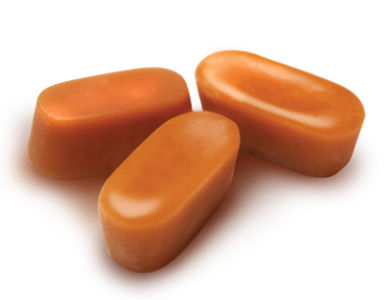
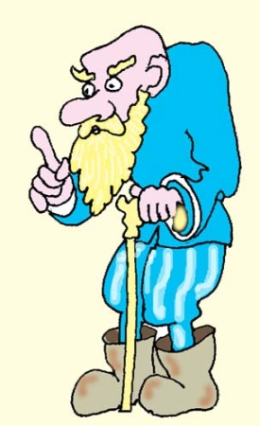
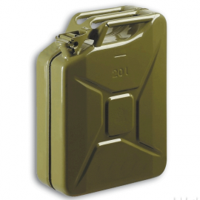
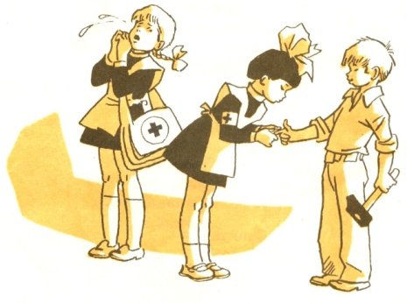
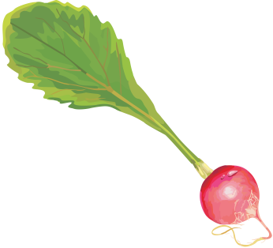
Хитрый икс
ИКС + Р =
РИСК
ИКС + РА =
ИСКРА
ИКС + РАТ =
СТАРИК
ИКС + РАТА =
АКТРИСА
ИКС + ИРА =
ИРИСКА
ИКС + РЕДА =
РЕДИСКА
ИКС + Н + РА + ТА =
КАНИСТРА
ИКС + ТА + НА + РА =
САНИТАРКА

Slide 11
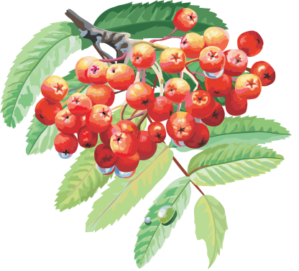
Запиши названия деревьев, листья которых здесь нарисованы.
к
а
ш
т
а
н
1
2
к
л
ё
н
3
2
д
у
б
3
5
р
я
б
и
н
а
4
5
и
в
а
6
б
е
р
ё
з
а
1
4
6

Slide 12
МОЛОДЦЫ!!!

Slide 14
Ссылки на источники:
http://allforchildren.ru/pictures/dz.php - открытки на тему 1 сентября (слайд 1)
http://allforchildren.ru/pictures/showimg/school21/school21002jpg.htm - школьники
http://allforchildren.ru/pictures/showimg/school1/school0113jpg.htm - колокольчики
http://allforchildren.ru/pictures/showimg/school19/school1901jpg.htm - клякса
http://allforchildren.ru/pictures/showimg/school22/school2218jpg.htm - клипарт «С Днём Знаний»
http://allforchildren.ru/pictures/showimg/school3/school03001jpg.htm - мудрая сова
http://allforchildren.ru/pictures/showimg/school3/school03044gif.htm - учитель
http://atotarho12.narod.ru/clipart/r/rjab/rjabin04.png - рябина
http://subscribe.ru/group/biblioteka-rukodeliya/6188054/ - картинки листьев
https://img-fotki.yandex.ru/get/6405/2839712.3b/0_14c1e8_c2b2913c_orig - редис
http://www.sunhome.ru/image/53456 - старик
http://www.aria-art.ru/0/B/Barto%20A.%20Ja%20vyrosla%20(G.%20Val'k)/8.html - картинка санитары
http://www.ua.all.biz/img/ua/catalog/2215128.png - ириска
http://monolit-m45.ru/uploads/catalog_items/2117/middle/3b36283a9eacd5f460256de52bb27f8b.png - канистра
https://img-fotki.yandex.ru/get/6414/106998376.20f/0_906d4_9ae996da_S - искра
http://www.wikipro.ru/images/thumb/f/f8/Risk.png/200px-Risk.png - риск
http://i.otzovik.com/objects/b/420000/413949.png - обложка книги Муха Цокотуха
http://s.appleinsider.ru/2012/08/11.jpeg - обложка книги Айболит
http://i.otzovik.com/objects/b/60000/50802.png - обложка книги Федорино горе
http://i.otzovik.com/objects/b/580000/577340.png - обложка книги Телефон
http://www.liveedu.ru/uploads/posts/2012-10/1349094705_0005-004-zadachkino.png - мальчик с тетрадью

